Slide 1
5.4 页式存储管理
分页存储管理取消了存储分配连续性的要求，使一个作业的地址空间在内存中可以是若干个不连续的区域。基于这一思想而产生了离散分配方式。如果离散分配的基本单位是页，则称为分页存储管理方式；如果离散分配的基本单位是段，则称为分段存储管理方式。

Slide 2
5.4.1 页面变换基本思想
1)逻辑地址
按照页式存储概念，用户访问内存的地址形式应理解为由页号和页内地址两部分组成。
2)页表
在进行存储分配时，允许将进程的各个页离散地存储在内存中不同的物理块中，但系统应能保证进程的正确运行。
页表中至少应包含以下信息：
(1)页号：进程各页的序号；
(2)物理块号：进程各页对应存放在内存中的物理块号。

Slide 3
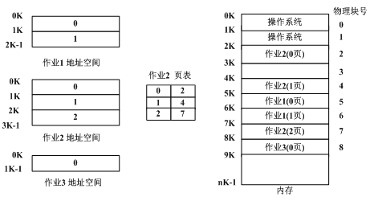
5.4.1 页面变换基本思想

Slide 4
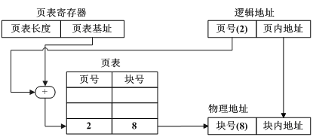
5.4.2 地址变换过程

Slide 5
5.4.3 快表
增加快表之后的地址变换过程是：
逻辑地址由地址变换机构自动地将页号P送入快表的输入寄存器，确定所需要的页是否在快表中。当快表的输入寄存器输入页号后，输入页号与快表中的各页表项中的页号同时比较，如有相同，快表的输出寄存器输出相应的块号，并送到物理地址寄存器中。如在快表中未找到对应的页表项，则还须再访问内存中的页表，把从页表项中读出的物理块号送地址寄存器，生成物理地址然后再进行内存的访问；同时，将此页表项存入快表的一个寄存器单元中。

Slide 6
5.4.3 快表
页号在快表中被查找到的概率被称为命中率。85％的命中率意味着有85％的时间可以在快表中找到所需的页号。在具有快表的系统中，有效访存取时间（Effective Access Time, EAT），即访问存储器所需时间的平均值：
其中为快表命中率，为访问快表的时间，为访问内存的时间。假如查找块表需要20ns，访问内存需要100ns，那么总的访问时间是120ns。如果不能在快表中找到该页表项，那么必须先访问位于内存中的页表得到相应的物理块号(花费120ns)，然后再访问内存(花费100ns)，总共需要220ns。则：
EAT＝0.85×(20+100)＋(1-0.85)×(20+200)＝135ns

Slide 7
5.4.4 多级页表
(1)采用离散分配方式来解决难以找到一块连续的大内存空间的问题；
(2)只将当前需要的部分页表项调入内存，其余的页表项仍驻留在磁盘上，需要时再调入。

Slide 8
5.4.4 多级页表
1)两级页表
对于要求连续的内存空间来存放页表的问题，可以利用将页表进行分页，并离散的将各个页面分别存放在不同的物理块中的办法来加以解决，同样也要为离散分配的页表再建立一张页表，称为外层页表，在每个页表项中记录了页表页面的物理块号。

Slide 9
5.4.4 多级页表
2)多级页表
UNIX系统中使用了三级页表来实现地址映射，一个逻辑地址被划分为4个部分：
(1)页目录偏移量：记录了该地址在页目录中的表项，通过它可以引用页中间目录的表项；
(2)页中间目录偏移量：记录该地址在引用的页中间目录中的表项，通过该表项查找指定页表；
(3)页表偏移量：它是页表的偏移量，通过它可以引用一个页，其中包含目标页面的页帧起始位置的物理地址；
(4)页内地址：用来确定该逻辑地址在内存中的页内地址。

